Slide 1
Рассмотри картинки, какие бывают стадионы: подумай и скажи: Какие спортивные состязания на них проходят?

Slide 2
Беговой стадион

Slide 4
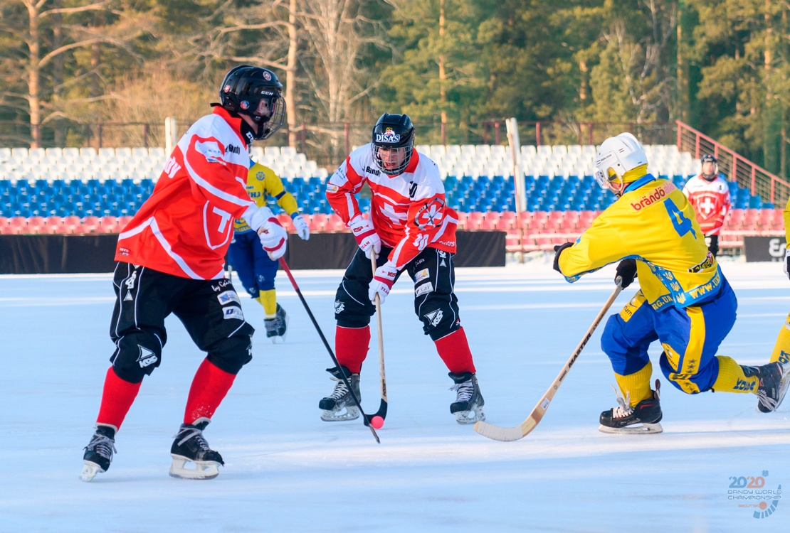

Slide 7
Стадион для игры в волейбол

Slide 8
Молодец! Ты рассмотрел(ла) все стадионы! А теперь попробуй сделать из любого конструктора свой стадион.
Сфотографируй, что у тебя получилось и отправь воспитателю.

